Slide 1
CSS - Cascading Style Sheets
Прямо в тэге:
<p style="color: red"></p>
В тэге head html документа:
<html>
<head>
<style>
p { color: red; }
a { color: blue; }
</style>
</head>
</html>
Во внешнем файле:
<html>
<head>
<link rel="stylesheet" href="style.css">
</head>
</html>

Slide 2

Синтаксис
body {
width: 15%;
height: 100px;
}
h1 {
font-size: 2em;
color: blue;
background-color: red;
}

Slide 3
Цвет
red
rgb(255,0,0)
rgb(100%,0%,0%)
#ff0000
#f00

Slide 4
Текст
font-family: arial, helvetica, serif;
font-size: 16px;
font-weight: bold;
font-style: italic;
text-decoration: underline;
text-transform: capitalize;
text-align: center;

Slide 5
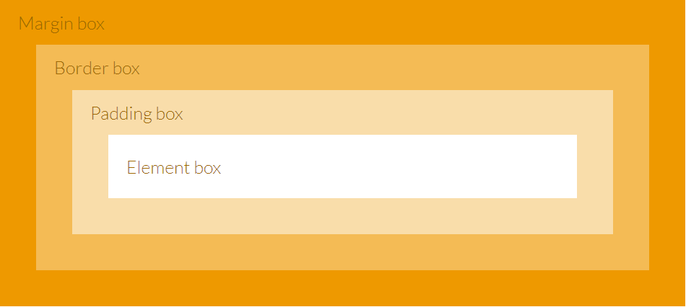
Границы элементов

Slide 6
Границы
margin: 15px;
padding-left: 3%;
border-style: solid;
border-width: 5px;
border-color: red;

Slide 7
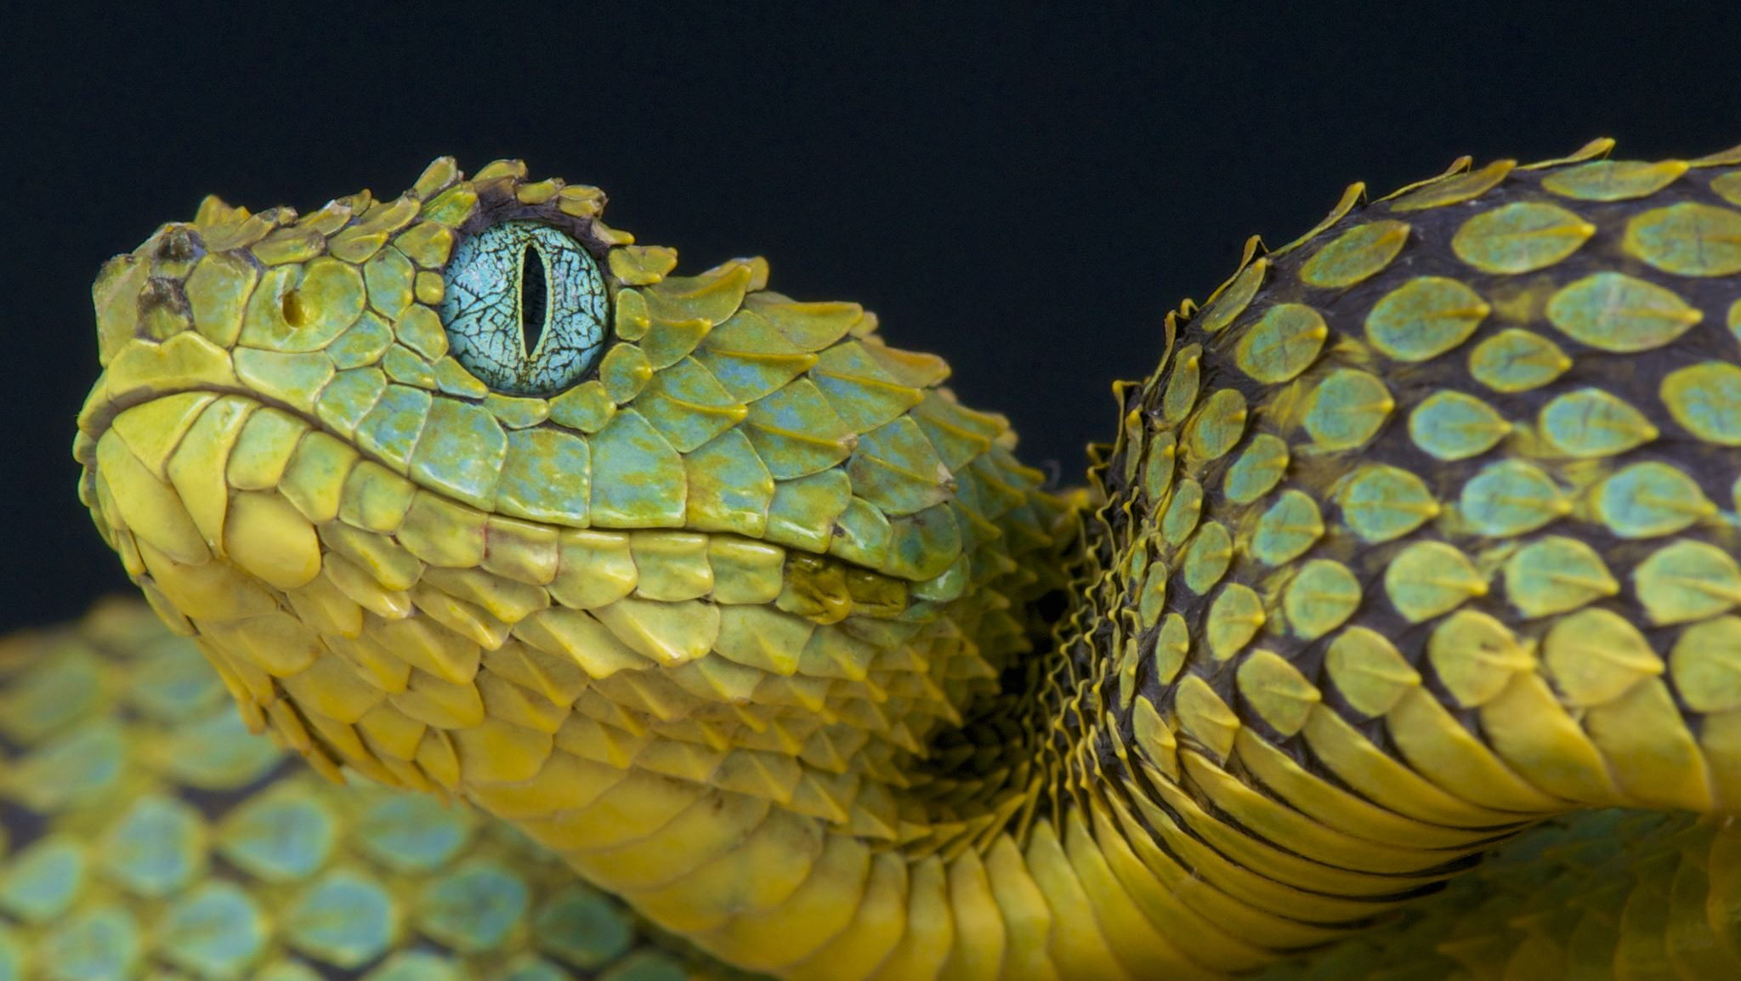
Блочная разметка страницы

Slide 8
JavaScript – язык программирования, который делает web страницы интерактивными
Программы, написанные на js, называют скриптами (scripts)
Скрипты не требуют компиляции/интерпретации
js не имеет никакого отношения к Java

Slide 9
Возможности js в браузере
Изменение разметки и стилей на странице
Реакция на действия пользователя – клики по элементам, нажатие клавиш и т. д.
Передача и принятие данных по сети (AJAX)
Вывод сообщений для пользователя
Хранение данных на строне клиента
Чтение файлов, запуск программ
Разделение состояния между табами/окнами
Безопасная коммуникация с «чужими» сайтами/доменами

Slide 10
Консоль разработчика

Slide 11
Базовый синтаксис
var x = 5; //присваивание, “old” way
let x = 5; const y = 10; //присваивание, “new” way
[1,2,3,”test”]; //создание массива
3+5; 12.3/4.1; //мат операции
5 == ‘5’; //проверка на равенство значения
5 === ‘5’; //проверка на равенство значения и типа
val1 && val2 || !val3; //логические операции

Slide 12
Типы данных
Number – включает int и float
String – для строковых литералов используются как двойные(“), так и обычные(‘) ковычки
Boolean – true/false
null – специальное значение, представляющее «ничего»
undefined – специальное значение
Object – сложный тип для хранения динамических объектов

Slide 13
Простейшее взаимодействие с пользователем
alert(“Please wait for your turn”)
result = prompt("What is your name", "John");
result = confirm("Are you sure?");

Slide 14
Оператор if
if (year < 2021) {
alert( 'Too early...' );
}
else if (year > 2021) {
alert( 'Too late' );
}
else {
alert( 'Exactly!' );
}

Slide 15
Циклы while и for
let i = 3;
while (i) {
alert( i );
i--;
}
let i = 0;
do {
alert( i );
i++;
}
while (i < 3);
for (let i = 0; i < 3; i++) { // shows 0, then 1, then 2
alert(i);
}

Slide 16
Оператор switch
let a = 2 + 2;
switch (a) {
case 3:
alert( 'Too small' );
break;
case 4:
alert( 'Exactly!' );
break;
case 5:
alert( 'Too large' );
break;
default:
alert( "I don't know such values" );
}

Slide 17
Функции
function sum(a, b) {
return a + b;
}
let result = sum(1, 2);
alert( result );
let sum = (a, b) => a + b;
alert(sum(3,4))

Slide 18

HTML DOM(Document Object Model)

Slide 19
Поиск элементов DOM
document.getElementById(id)
document.getElementsByTagName(name)
document.getElementsByClassName(name)
document.body
document.head
document.links
document.title

Slide 20
Изменение элементов DOM
element.innerHTML = “new html content”
element.attribute = “new value”
element.style.property = “new style”
element.setAttribute(attribute, value)

Slide 21
Поиск и изменение элементов

